Slide 1
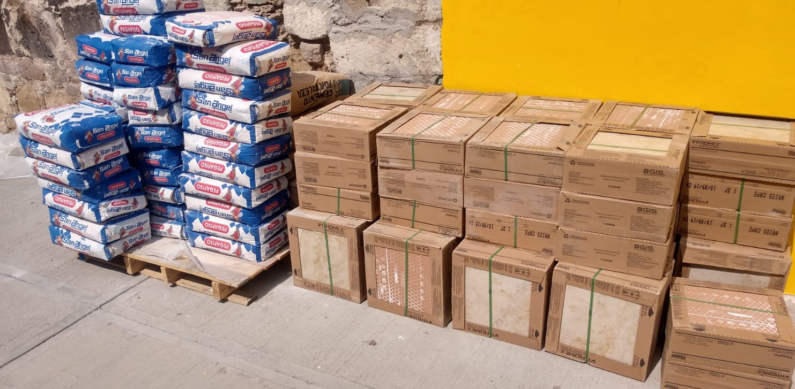
PROGRAMA OBRAS MENORES EJERCICIO 2019
VITROPISO PARA LOS SALONES DEL CENTRO COMUNITARIO
SAUZ DE ARMENTA

